Slide 1
Buchungssystem
Linus Eberhard & Sven Frei

Slide 2
Inhalt
Architektur
Implementation
Demonstration
Reflexion
Fragen?

Slide 3


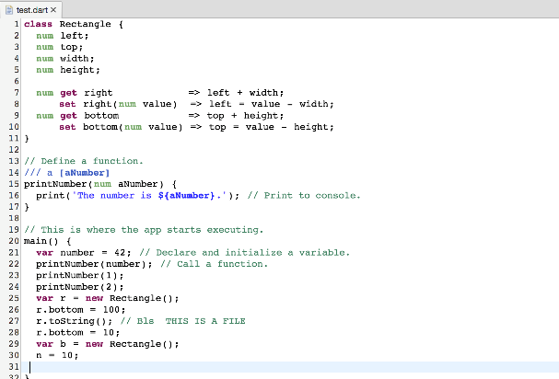

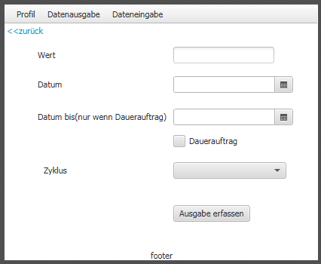

Architektur

Slide 4
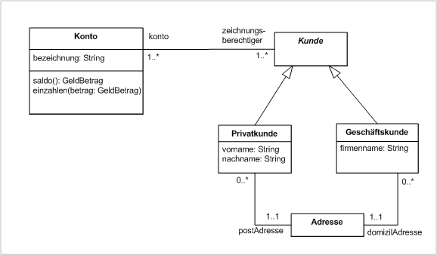

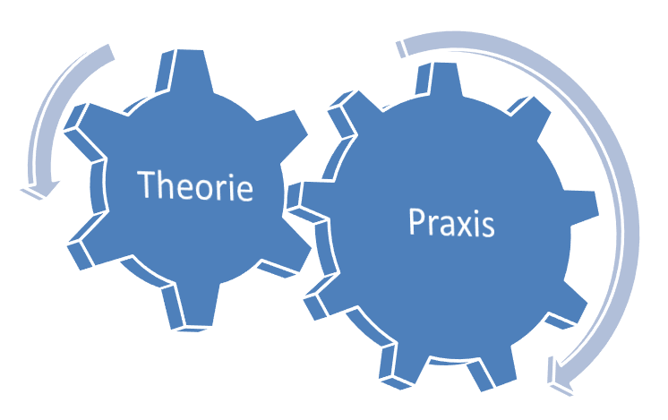
Implementation

Slide 5

Demonstration

Slide 6
Reflexion
Zusammenarbeit
Vorgehensweise
Endresultat

Slide 7

Fragen?

